Slide 1
第三章 集合
今天先学习本章的最后一个知识点：
1、集合的基本概念；
2、集合的运算；
3、基本集合恒等式；
4、容斥原理；
5、集合的笛卡尔积。

Slide 2
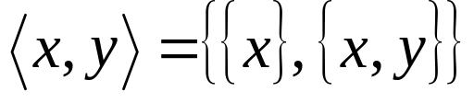
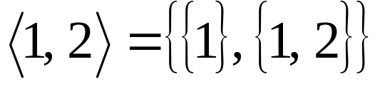
3.5 集合的笛卡尔积
一、有序 n 重组
1、有序二重组的定义
定义3.5.1 称 为由 x 和 y 组成的有序二重组，也称为序偶。
例如：

Slide 3
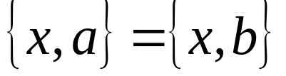
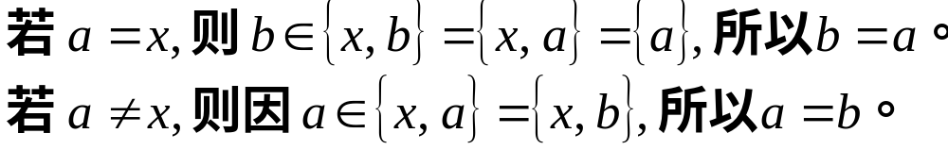
2、有序二重组的性质
引理3.5.1 若 ，则 a = b 。
证：

Slide 4
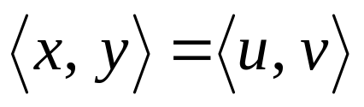



定理3.5.1 若 ，当且仅当 x = u 且 y = v 。
证：充分性显然，下面证明必要性
同理可证：y=v

Slide 5
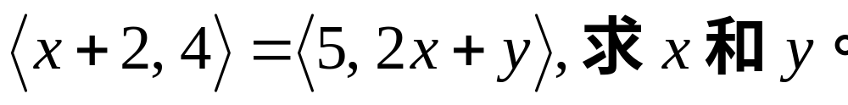
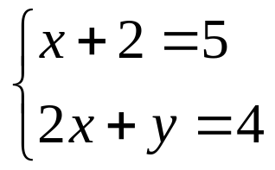
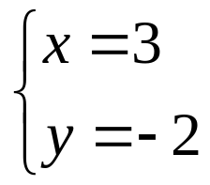
例1 已知
解：由有序相等的充要条件，有
解得：

Slide 6
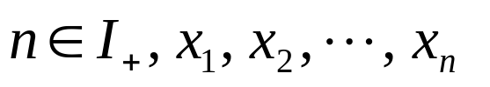
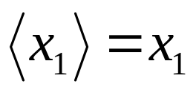
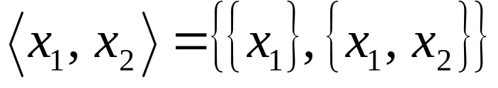
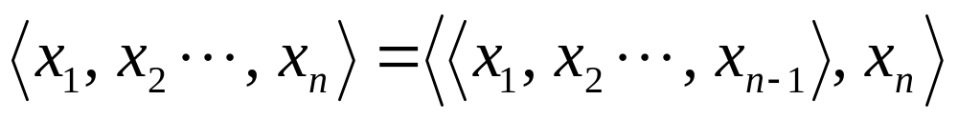
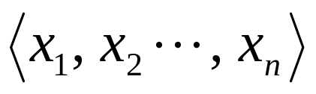
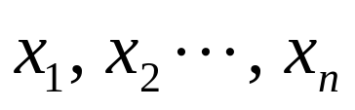
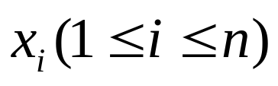
3、有序 n 重组的定义
定义3.5.2 设 是 n 个任意的元素。
（1）若 n = 1，则令 ；
（2）若 n = 2，则令 ；
（3）若 n > 2，则令
称 是由 组成的有序 n 重组，并称 是它的第 i 个分量。

Slide 7
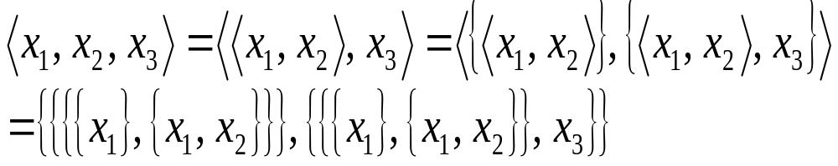
例如：

Slide 8

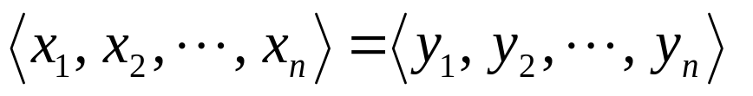
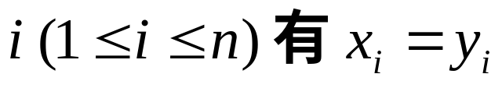
4、有序 n 重组的性质
定理3.5.2 若 ，则
当且仅当对于任意的 。

Slide 9

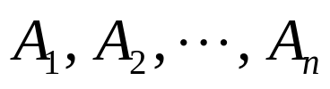
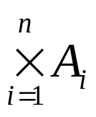
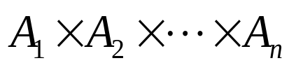
二、笛卡尔积
1、笛卡尔积的定义
定义3.5.3 设 ，集合 的笛卡尔积
（或记为 ）定义为
。
称 n 维笛卡尔积的维数。

Slide 10
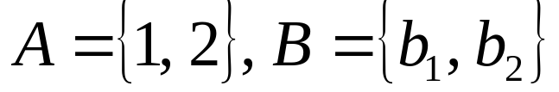





例 2. 设 ，则有

Slide 11
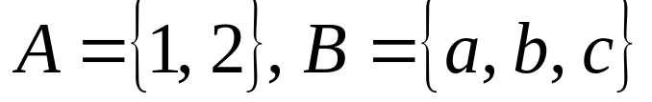

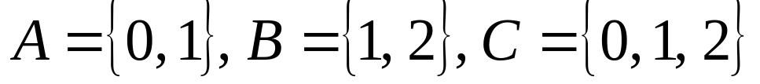
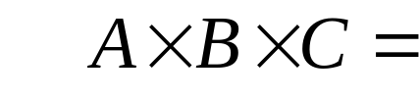
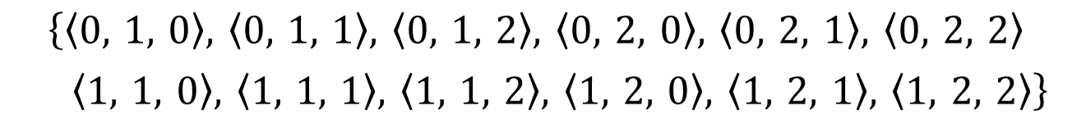
例3 设 ，则有
例4 设 ，则有

Slide 12
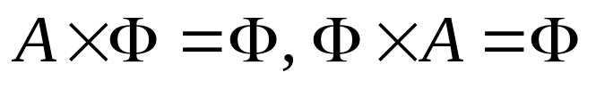
2、笛卡尔积的性质
（1）对任意集合 A，有 。
（2）一般情况下，笛卡尔积不满足交换律，即：
（3）笛卡尔积不满足结合律，即：

Slide 13
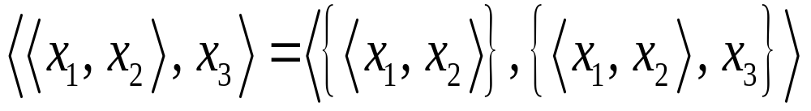
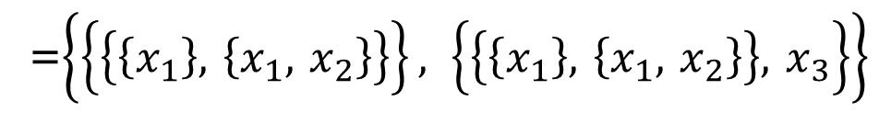
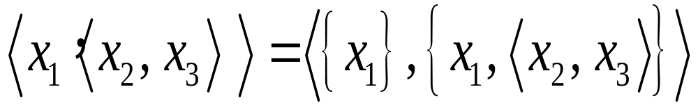
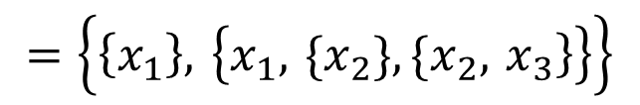
例如：
（4）

Slide 14
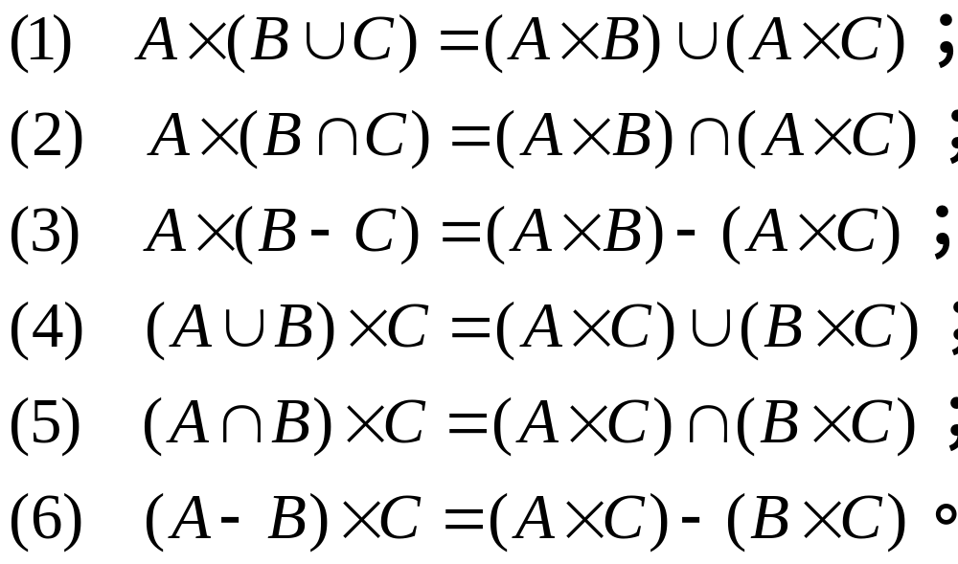
（5）笛卡尔积满足以下分配律，
定理3.5.3 设 A、B、C 是任意集合，则

Slide 15
证（1）：对任意

Slide 16
例3.5.4 设A和B是两个集合，则A×B=Φ ，当且仅当A=Φ或B=Φ。
证明：(充分性). 反证法：假设A×B ≠ Φ ，则有
<x,y> ∈ A×B. 即x ∈ A且y ∈ B.
从而A ≠ Φ且B ≠ Φ. 与A=Φ或B=Φ矛盾。
(必要性). 假设A ≠ Φ且B ≠ Φ ，则有x ∈ A且y ∈ B，
所以有<x,y> ∈ A×B.
从而A×B ≠ Φ ，与A×B=Φ相矛盾。

Slide 17
例3.5.5 设A，B，C和D是4个集合，则A×B⊆ C×D ，当且仅当A⊆ C且B⊆ D .
证明：(充分性). 若A⊆ C且B⊆ D ，则对任意元素
<x,y> ∈ A×B有x ∈ A且y ∈ B.
由A⊆ C且B⊆ D 得到x ∈ C且y ∈ D, 从而<x,y> ∈ C×D.
由<x,y> 的任意性有A×B⊆ C×D .
(必要性). 若A×B⊆ C×D, 则对任意x ∈ A和任意y ∈ B
有<x,y> ∈ A×B ⊆ C×D ,即<x,y> ∈ C×D ,从而
x ∈ C且y ∈ D，由x 和y的任意性，得到A⊆ C且B⊆ D .

Slide 18





Slide 19
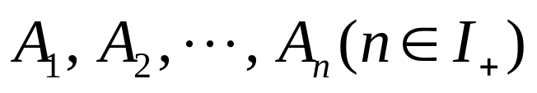
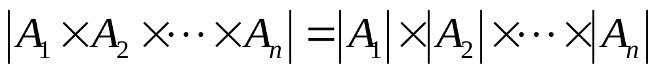
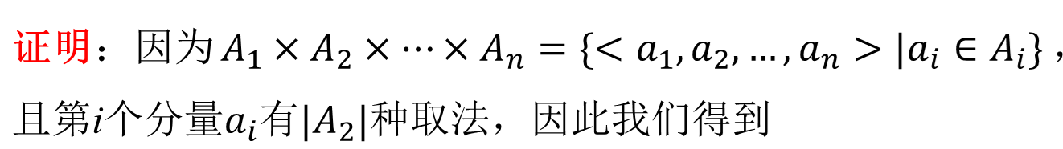

定理3.5.4 设 是有限集，则
。

Slide 20
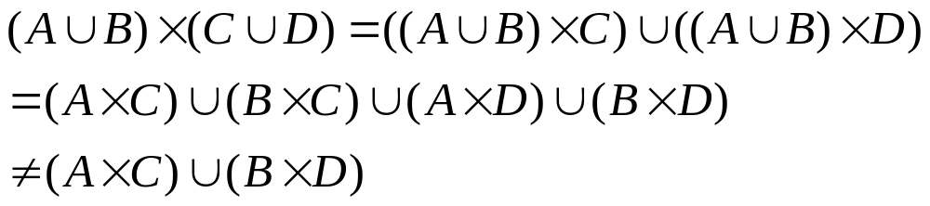
习题3.5
8、证明或否定下列各式：
(1)
例如A={a},B={b}.C={c}.D={d},(A∪B)×(C∪D)={<a,c>,<a,d>,<b,c>,<b,d>}
(A×C)∪(B×D)={<a,c>,<b,d>}

Slide 21
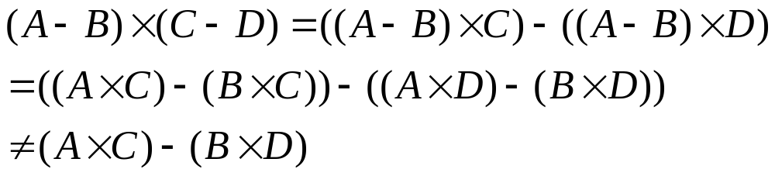
(3)
例如
A=B={a},C={c}.D={d},(A－B)×(C－D)=φ,(A×C)－(B×D)={<a,c>}

Slide 22

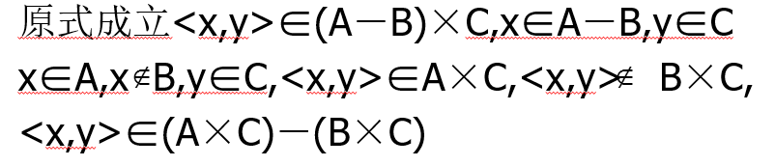

Slide 23
第四章 二元关系
本章知识点：
1、关系及其表示法；
2、关系的性质；
3、关系的运算；
4、等价关系与划分；
5、序关系；
6、相容关系。

Slide 24
第四章 二元关系
首先学习第一个知识点：
1、关系及其表示法；
2、关系的性质；
3、关系的运算；
4、等价关系与划分；
5、序关系；
6、相容关系。

Slide 25
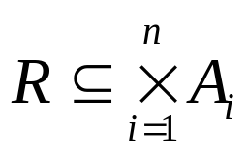
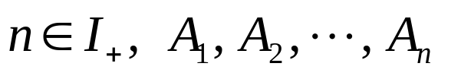
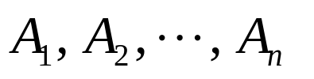
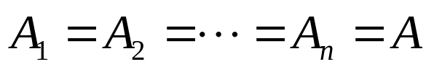
4.1 关系及其表示法
一、关系的定义
1、n 元关系的定义
定义4.1.1 设 是 n 个集合， ，
称 R 是集合 上的 n 元关系。
若 ，则称 R 是集合 A上的 n 元关系。

Slide 26


2、二元关系及其概念
二元关系的定义 设 是任意两个集合， ，
称R是集合 A₁ 到 A₂ 的二元关系。其中，A₁ 称为 R 的前域， A₂ 称为 R 的陪域。

Slide 27
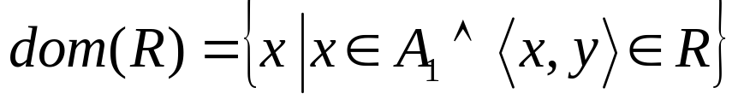
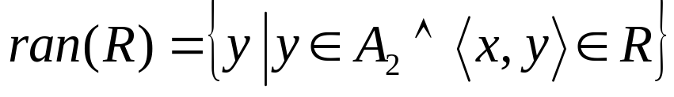
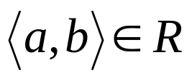

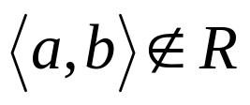
（1）称 为 R 的定义域。
（2）称 为 R 的值域。
（3）若 ，则说 a 与 b 有关系 R，记为 ；
若 ，则说 a 与 b 没有关系 R，记为 。

Slide 28
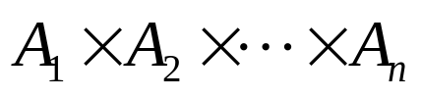

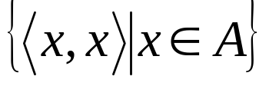
（4）称 上的关系 为空关系。
（5）称 为全域关系。
（6）A 上的关系 称为A 上的恒等关系，记为I_{A}。

Slide 29
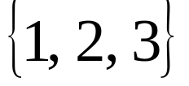
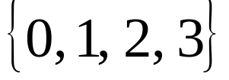


例1 设
则前 域：
陪 域：
定义域：
值 域：

Slide 30


例2 设
则 R₁ 是二元关系，R₂ 是三元关系。而且，

Slide 31



例3 设
，求 A 上的大于等于关系 G_{A}。
解：

Slide 32


练习
设
，求 下列定义的A 上的关系。

Slide 33

答案：

Slide 34


3、关系相等的概念
定义4.1.2 设 。若
则称关系 R₁ 与关系 R₂ 相等。

Slide 35




例4 设
，并且
则作为二元关系有
但作为集合有

Slide 36
二、关系的表示
1、集合表示法
可以用集合来表示关系，也就是说，可以用列举法、描述法或归纳定义法来表示关系。

Slide 37




例5 设
，定义 A 上的关系 R 如下：
解：

Slide 38

例6 自然数集 N 上的小于关系 < 可定义如下：
基始：
归纳：

Slide 39



2、关系矩阵表示法
设 A 和 B 是非空有限集，且
则 R 可以用
表示，其中，
称 M_{R} 是 R 的关系矩阵。

Slide 40



例7 用关系矩阵表示例4.1.4中关系 R。

Slide 41
3、关系图表示法
关系图是由一个顶点的集合和在某些顶点之间连线（称为边）的集合组成。通常可分为：
有向图 —— 每条边均是有向线段；
无向图 —— 每条边均是无向线段；
自回路 —— 连结同一顶点的边。

Slide 42

例8 用关系图表示例4.1.4中关系 R。

Slide 43


4、关系表示法的等价性
关系可以用集合、关系矩阵或关系图来表示，这些不同的表示方法具有相同的含义和相互的等价性。
定理4.1.1 设 A 是非空有限集，
则下列条件互相等价：

Slide 44



例9 关系图如下所示，请用集合和关系矩阵表示之。

Slide 45

例10 关系矩阵如下所示，请用集合和关系图表示之。

Slide 46
练习
练习1. (1) 证明A=B,C=D ⇒ A×C=B×D
(2) A×C = B×D是否推出 A=B,C=D? 为什么？
解 (1) 任取<x,y>
<x,y>∈A×C
⇔ x∈A∧y∈C
⇔ x∈B∧y∈D
⇔ <x,y>∈B×D
(2) 不一定.反例如下：
A={1}，B={2}, C = D = ∅, 则A×C = B×D但是A ≠ B.

Slide 47


练习
练习2. A={1,2,3,4}, R={<1,1>,<1,2>,<2,3>,<2,4>,<4,2>},
写出R的关系矩阵M_{R}和关系图。

Slide 48
练习3.设|A|=n,则A上的不同的一元、二元关系分别有多少个？A上的不同的m元关系共有多少个？
提示：子集的个数
解： (1)
(2)
(3)

Slide 49


练习4.

